Slide 1
Олигополия и монополистическая конкуренция
Патнем («Брайнф»): Вы мне можете что-нибудь посоветовать?
Кренделл («Америкен»): Могу. Повысьте ваши тарифы на 20%, и я завтра утром сделаю то же самое.
Патнем: Роберт, но...
Кренделл: Тогда и вы, и я сможем зарабатывать больше.
Патнем: Но мы не имеем права обсуждать цены!
Кренделл: Ох, Говард, мы имеем право обсуждать, что только пожелаем.

Slide 2
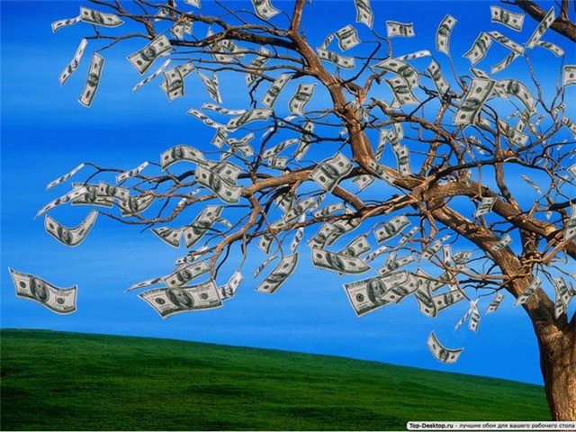
В предыдущих главах мы анализировали рыночные структуры совершенной конкуренции и чистой монополии. Если, однако, вы приглядитесь повнимательнее к американской экономике, то увидите, что такие крайние случаи встречаются чрезвычайно редко; чаще всего вам будут встречаться те или иные разновидности несовершенной конкуренции, которые находятся где-то между этими двумя крайностями. Большинство отраслей "населены" небольшим числом конкурирующих между собой компаний.
Каковы важнейшие особенности этих промежуточных видов несовершенной конкуренции? Как в этом случае устанавливаются цены? И почему деятельность таких фирм является недостаточно эффективной? Чтобы ответить на эти вопросы мы рассмотрим вначале, что происходит в случае олигополии и монополистической конкуренции, уделив особое внимание роли концентрации и стратегического взаимодействия. В следующем разделе мы сосредоточим свое внимание на деятельности крупных корпораций, поскольку именно эта форма экономической организации доминирует в современной капиталистической экономике. В конце главы мы попытаемся сравнить экономические издержки и преимущества несовершенной конкуренции.

Slide 3
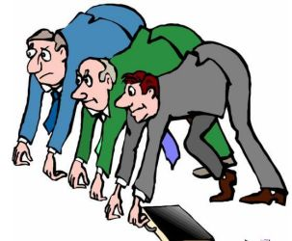
Характерные черты несовершенной конкуренции
Вернемся к табл. 1 прошлой главы, в которой представлены следующие четыре основные модели рыночных структур: совершенная конкуренция. существующая на рынках, на которых функционирует множество предприятий, выпускающих однотипную продукцию. Поскольку количество предприятий очень велико, ни одно из них не в состоянии повлиять на рыночную цену Эта рыночная структура встречается в основном на рынке сельскохозяйственной продукции или на финансовом рынке (рынок иностранной валюты или ценных бумаг).
Монополистическая конкуренция имеет место в том случае, если на рынке оперирует значительное количество предприятий, производящих товары, которые лишь немного различаются между собой.
Олигополия является промежуточной формой несовершенной конкуренции, характеризующейся тем, что доминирующие позиции в отрасли занимают несколько компаний. Наиболее концентрированной рыночной структурой является монополия, при которой отрасль представлена одним единственным предприятием

Slide 4

Во многих случаях, например, когда нужно принять решение о необходимости государственного вмешательства в рыночный механизм, или решить, занимает ли предприятие монопольное положение на рынке, экономисту требуется количественный показатель, позволяющий измерить уровень рыночной власти. Рыночная власть показывает, в какой степени одно или несколько предприятий могут контролировать цену и объем производства целой отрасти. Чаще всего для измерения рыночной власти используют коэффициенты концентрации, приведенные на рис. 1.
Коэффициент концентрации для четырех предприятии — это показатель, отображающий долю четырех крупнейших предприятий в отраслевом объеме производства. Точно также определяется и коэффициент кон­центрации для восьми компаний. При чистой монополии коэффициент концентрации (и для четырех, и для восьми предприятий) равен 100%, а при совершенной конкуренции он будет близок к нулю.

Slide 5
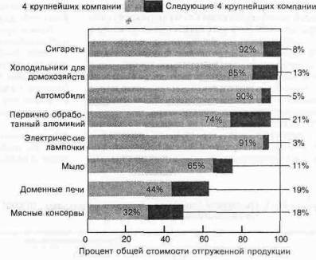
Концентрация, измеренная по стоимости отгруженной продукции в отраслях обрабатывающей промышленности, 1987 г.
Рис. 1 Коэффициент концентрации служит мерой доминирования нескольких фирм в данной отрасли

Slide 6
Какова степень концентрации в американской промышленности? Данные, относящиеся к 1992 году свидетельствуют о том, что 19% объема производства сосредоточено в отраслях с высокой степенью концентрации (там, где доля четырех крупнейших компаний в общем объеме производства отрасли превышает 60%), в то время как 16% сосредоточено в отраслях с низкой степенью концентрации (там, где доля четырех крупнейших компаний в общем объеме производства отрасли составляет менее 20%).
Статистические исследования указывают на то, что показатель, характеризующий степень концентрации, в последние годы обнаруживает тенденцию к уменьшению.

Slide 7
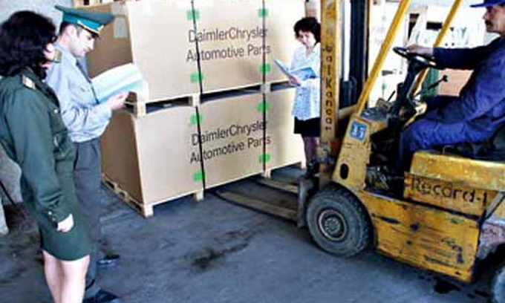
Будьте осторожны с показателями концентрации!
Несмотря на то, что традиционные показатели концентрации все еще широко используются, их практическая значимость постепенно уменьшается из-за структурных изменений, происходящих в экономике и из-за усиления международной конкуренции.
Используемая методика расчета показателя концентрации включает только национальное производство, оставляя без внимания импорт Поскольку объемы импорта и конкуренция с иностранными производителями резко возросли за последние два десятилетия, реальная концентрация или рыночная власть уменьшилась намного больше, чем это показывают описанные показатели. В результате этого в отраслях, в наибольшей степени ощущающих влияние международной конкуренции, традиционные коэффициенты концентрации завышают уровень рыночной власти некоторых компаний.

Slide 8

Будьте осторожны с показателями концентрации!
Например, применяя традиционные подходы (см. рис. 1), видим, что первые четыре крупнейшие автомобильные компании владеют 84% рынка. Но если учесть импортные машины, доля этих компаний уменьшится до 67%. Кроме этого, эти показатели не учитывают усиливающееся влияние со стороны других отраслей, производящих близкие товары-заменители.
Например, показатели концентрации обычно рассчитываются для узко определенной отрасли, такой как традиционная телефонная служба. Иногда, однако, сильное конкурентное давление может исходить из других секторов экономики. Мобильные (сотовые) телефоны представляют серьезную угрозу "обычной" телефонной связи, не­смотря на то, что находятся в различных секторах отрасли. Поэтому всегда следует осторожно интерпретировать количественные показатели рыночной власти (концентрации).

Slide 9
СУЩНОСТЬ НЕСОВЕРШЕННОЙ КОНКУРЕНЦИИ
Анализируя показатели концентрации, экономисты обнаружили. что на рынках с несовершенной конкуренцией действуют три основные фактора. Этими факторами являются издержки, барьеры для входа на рынок и стратегическое взаимодействие.
Издержки. Когда минимально эффективный объем деятельности того или иного предприятия возможен лишь при довольно большой доле общеотраслевого объема производства, лишь немногим предприятиям удается выжить: в результате этого, скорее всего, появится олигополия.
Барьеры для конкуренции. Возможность экономии за счет масштабов производства, или существование государственных ограничений направленных против проникновения на рынок новых компаний, существенно сократят количество конкурентов в отрасли.
Стратегическое взаимодействие. Когда на рынке действует лишь небольшое число предприятий, они рано или поздно осознают свою взаимозависимость. Стратегическое взаимодействие, являющееся действительно новой чертой олигополии, которая привела к возникновению соответствующего раздела теории игр, имеет место в тех случаях, когда производственные планы каждого предприятия зависят от поведения его конкурентов.

Slide 10

Почему же экономистов так волнуют отрасли, характеризующиеся несовершенной конкуренцией?
Ответ заключается в том, что поведение этих отраслей вступает в противоречие с интересами общества. Например, несовершенная конкуренция, как правило, приводит к появлению цен, превышающих предельные издержки, результатом чего является неэффективное распределение ресурсов.

Slide 11
В результате высоких цен олигополистические отрасли зачастую (но не всегда) получают сверхприбыли. Прибыльность таких отраслей с высоким уровнем концентрации, как табачная и фармацевтическая, стала мишенью политических атак по самым разнообразным поводам. Однако тщательный анализ показывает, что прибыльность отраслей с высоким уровнем концентрации обычно лишь совсем немного превышает прибыльность отраслей с низким уровнем концентрации. Этот совершенно неожиданный результат весьма озадачил критиков "большого бизнеса", которые ранее были совершенно уверены в том, что крупнейшие компании получают фантастические прибыли.
Еще одна проблема связана с научно-исследовательской работой (НИР). Отрасли с высоким уровнем концентрации ино­гда отличаются высоким уровнем затрат на НИР в расчете на каждый доллар продаж, что связано с их попытками добиться технологического преимущества над своими конкурентами. В то же время какому-нибудь мелкому фермеру или крошечной пекарне нет никакого смысла создавать у себя научно-исследовательскую лабораторию. Высокие уровни затрат на НИР, с точки зрения экономистов, являются вполне оправданными и даже необходимыми, что рассматривается как "смягчающее обстоятельство" для несовершенной конкуренции.

Slide 12
ТЕОРИИ НЕСОВЕРШЕННОЙ КОНКУРЕНЦИИ
Несмотря на то, что показатели концентрации, действительно. имеют важное значение, они не позволят нам полностью представить положение дел в отрасли. Для того чтобы объяснить поведение предприятия, действующего в условиях несовершенной конкуренции, экономисты разработали целое направление, которое называется теория функционирования рынков.
Мы не сможем полностью раскрыть ее содержание в этой книге. Вместо этого мы сосредоточим свое внимание на трех наиболее важных случаях несовершенной конкуренции:
олигополистического сговора
монополистической конкуренции
олигополии с небольшим количеством участников

Slide 13
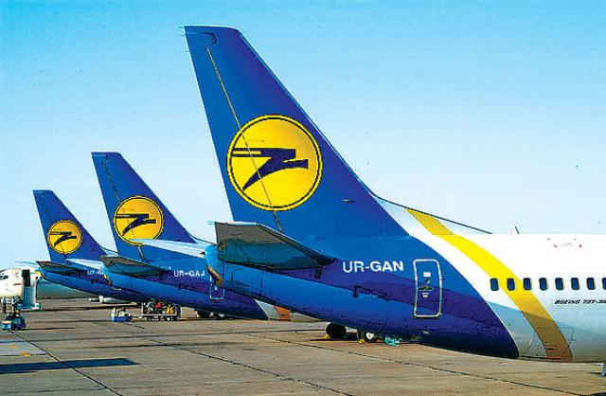
Олигополистический сговор
Степень несовершенной конкуренции зависит не только от количества и размеров предприятия, но и от их поведения. Если всего лишь несколько предприятий действуют на рынке, то каждое из них прекрасно знает, что делают его соперники. Например, если две авиакомпании обслуживают одно и тоже направление, а одна из них неожиданно увеличит свои тарифы, то другой предстоит принять решение о своем поведении: последовать ли ей примеру первой, или выгоднее удержаться на прежнем уровне, пытаясь таким образом заставить своего соперника снизить цены. Стратегическое взаимодействие - термин, описывающий зависимость экономической стратегии одной компании от поведения ее соперников.

Slide 14
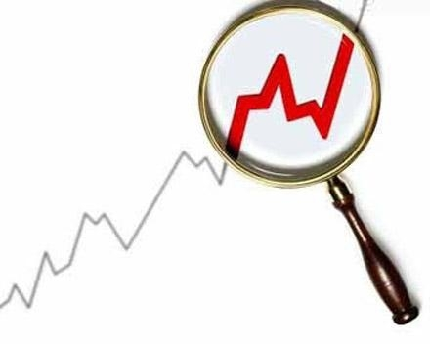
Если на рынке оперирует небольшое количество предприятий, каждое из них имеет выбор между кооперативным и некооперативным поведением.
Предприятия считаются некооперированными, если они действуют по своему усмотрению, т.е. не связаны в своем поведении никакими явными или тайными соглашениями друг с другом. Такая стратегия провоцирует ценовые войны.
Кооперированное поведение предприятий используется в том случае, если они хотят уменьшить взаимную конкуренцию. Если в условиях олигополии предприятия активно сотрудничают друг с другом, значит, они вступили в сговор. Этот термин применяется в ситуациях, при которых два или более предприятия совместно устанавливают уровень цены или объемы производства, определяют место каждого на рынке, или же ведут совместный бизнес.

Slide 15

Еще во время становления американского капитализма, до того как были приняты действенные антимонопольные законы, олигополисты часто объединялись, организуя картели и тресты (вспомните обсуждение "Золотого века").
Картель представляет собой организационную форму предпринимательской деятельности, объединяющую предприятия, производящие одинаковые товары. Главной целью такого объединения является удержание цен на высоком уровне и уменьшение объема производства. Сегодня подобные объединения, за некоторыми исключениями, категорически запрещены в Соединенных Штатах. Также незаконными являются и другие организации, созданные с целью контроля за ценами или разделения сфер влияния на рынке/

Slide 16
Тем не менее, компании часто вопреки всем запретам пытаются заключить тайное соглашение, позволяющее им защититься от конкуренции, не подписывая никаких документов. При заключении тайных соглашений компании часто договариваются об установлении одинаковых (высоких) цен. что приводит к увеличению прибыли и уменьшению рискованности их бизнеса.
Результаты проведенных недавно исследований свидетельствуют о том, что более 9% ведущих корпораций сознались сами или были уличены в том, что пользовались незакон­ной практикой установления фиксированных цен. Только за несколько последних лет производители детского питания, подгузников, кошерных продуктов питания, неоднократно обвинялись в установлении фиксированных цен. Университеты, продюсеры шоу-бизнеса, авиакомпании и предприятия сферы телекоммуникаций чаще всего обвинялись в заключении тайных соглашений.

Slide 17
В результате удачно заключенного соглашения компания может получить огромный выигрыш. Представим себе отрасль. состоящую из четырех предприятий - назовем их А. В, С и D). Изнурительные ценовые войны порядком надоели всем противоборствующим сторонам. Поэтому каждое из этих предприятий с радостью соглашается придерживаться одного и того же уровня цен, не стремясь "вышибить соперника из седла".
Участники такого соглашений, могут установить равновесия в условиях олигополистического сговора, договорившись о цене, которая обеспечит им максимальную общую прибыль. Рис. 2 иллюстрирует положение, в котором находится один из олигополистов – предприятие А. Кривая спроса для этого предприятия построена, исходя из предположения о том, что другие предприятия проводят аналогичную ценовую политику.
Поэтому эластичность спроса этого предприятия в точности совпадает с эластичностью спроса отрасли в целом. Предприятию А будет принадлежать четвертая часть рынка до тех пор, пока все участники соглашения будут выполнять свои обязательства, т.е. придерживаться оговоренного уровня цен.

Slide 18
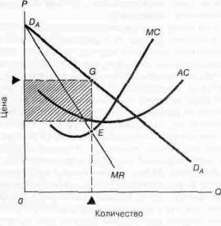
Рис. 2 Олигополистический сговор имеет очень много общего с монополией
После участия в разрушительных ценовых войнах предприятия начинают понимать, что конкурентные преимущества, полученные за счет снижения цен, исчезают сразу же после аналогичных действий конкурентов. Поэтому кривая спроса олигополиста строится исходя из предположения, что другие компании устанавливают такие же цены. При заключении соглашения устанавливается единая цена, позволяющая максимизировать прибыль. Интересно, что эта цена мало отличается от монопольной. (Можете ли вы объяснить, почему прибыль равна площади заштрихованного прямоугольника?)

Slide 19
Если олигополисты могут заключить соглашение, позволяющее максимизировать совокупную прибыль, сохраняя при этом полную независимость, они будут производить монопольный объем производстве при монопольных ценах и получать монопольную прибыль.
Несмотря на то, что многие олигополисты были бы рады получать такие высокие доходы, в реальной жизни по-настоящему аффективные соглашения встречаются не так уж часто. Происходит это по нескольким причинам: во-первых, такие соглашения всегда незаконны; во-вторых, некоторые фирмы могут схитрить, понижая цены для отдельных покупателей, и, соответственно, увеличивая свою долю на рынке. Тайное снижение цен чаще всего используется на рынках, где цены устанавливаются конфиденциально, или на тех, где продаются разнообразные товары, или там, где имеется слишком много предприятий, или же происходит быстрая смена технологий.
В-третьих, увеличение объемов международной торговли приводит к тому, что многие предприятия сталкиваются с мощной конкуренцией со стороны иностранных компаний, оказывающей на них не менее сильное воздействие, чем конкуренция со стороны отечественных соперников.

Slide 20
И действительно, история подтверждает, что очень трудно создать и еще труднее сохранить в течение продолжительного времени картель, независимо от того, в какой форме он организован: открытой или тайной.

Slide 21
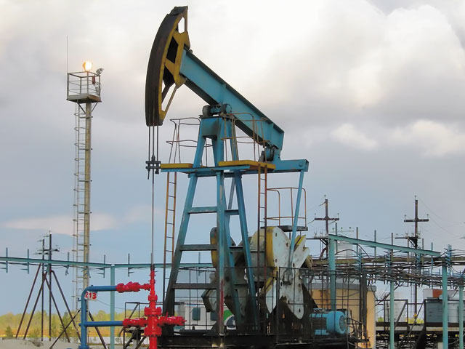
Давайте рассмотрим две неудачных попытки создания картеля. С 1975 года Организация стран-экспортеров нефти (ОПЕК) пытается создать нефтяной картель. Эта затея удалась в 1975-1975 годах, когда цены на нефть просто взлетели вверх. Однако участники картеля вынуждены ограничивать объем производства для того, чтобы удерживать цены на высоком уровне.
Иногда действия стран-участниц ОПЕК оказываются довольно успешными, но регулярно, каждые несколько лет, начинается новая ценовая война, когда одна или несколько стран — членов ОПЕК — превышают свои квоты объема добы­чи нефти, Один из таких случае произошел в 1986году. Одна из Участниц соглашения — Саудовская Аравия — снизила цену с 25 долл. за баррель до уровня ниже 10 долл.
Особенно трудно выдерживать условия соглашения, если среди участников витает дух недоверия и вражды, как например между Ираком, Ираном и Кувейтом, что в конечном итоге привело к развязыванию не только ценовых, а настоящих войн.

Slide 22
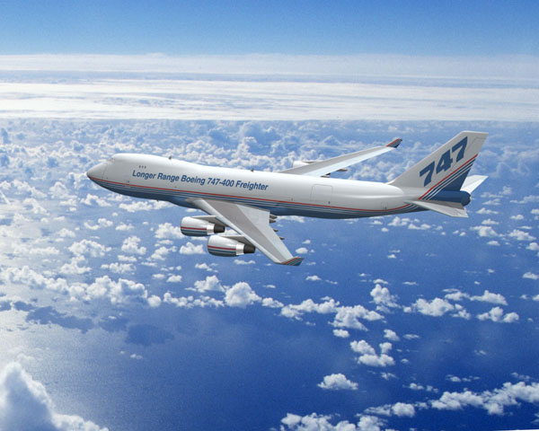
Авиаперевозки—еще один пример рынка, на котором периодически предпринимались — и проваливались — попытки заключения соглашений. На первый взгляд именно в данной отрасли для этого есть все условия. На рынке функционирует все­го несколько ведущих авиакомпаний, а на многих маршрутах со­перничают всего две-три компании. Но давайте вспомним за­пись разговора в начале этой главы, свидетельствующего о явной попытке заключения сговора.
За время, прошедшее с тех пор, Braniff Airlines становилась банкротом дважды, а Атеriсап Airlines и другие авиакомпании, не смотря на успех в середине 80-х, потеряли более 10 млрд долл. в течение 1990-1995 годов. Если между компаниями и существует какое-то соглашение, оно на сегодняшний день не приносит прибыли. Происходящее убеждает в том, что авиакомпания может устанавливать высокие цены только в том случае, если она практически самостоятельно обслуживает какой-либо маршрут.

Slide 23
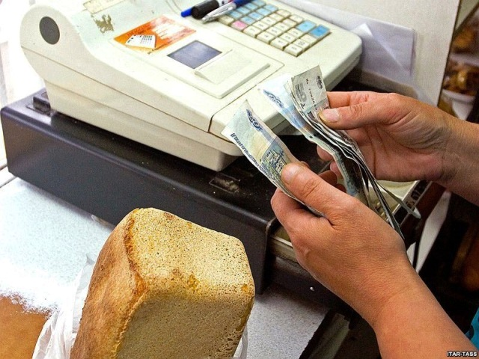
Монополистическая конкуренция
Еще одной формой проявления многообразия несовершенной конкуренции, принципиально отличной от олигополистического сговора, является монополистическая конкуренция. По трем характеристикам монополистическая конкуренция очень похожа на совершенную. Этими характеристиками являются:
большое количество покупателей и продавцов
простой вход на рынок и выход с него, использование рыночных цен в “готовом” виде, т.е. установленных в результате свободной игры рыночных сил
Однако кое в чем эти модели не похожи: в условиях совершенной конкуренции производится однородная продукция, в то время как при монополистической - дифференцированная.

Slide 24
Монополистическая конкуренция — довольно распространенное явление. Стоит только пробежаться вдоль полок супермаркета, и вы увидите поистине ошеломляющее разнообразие хлопьев для завтраков, шампуней, свежезамороженных продуктов. Несмотря на то, что товары, представляющие одинаковые товарные категории, отличаются друг от друга, однако они достаточно похожи, чтобы конкурировать.
Ниже приведено несколько примеров монополистической конкуренции. Несколько бакалейных лавок могут находиться недалеко друг от друга, предлагая при этом приблизительно один и тот же ассортимент товаров, но эти товары могут быть по-разному распределены по торговому залу.
Бензозаправочные станции также, как правило. продают одинаковые товары, но при этом они постоянно конкурируют друг с другом из-за месторасположения и известности торговой марки.
Несколько сот журналов в газетном киоске являются примером монополистической конкуренции, так же как и пятьдесят, или больше марок персональных компьютеров. Этот список можно продолжать бесконечно.

Slide 25
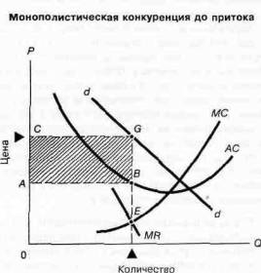
Рис. 3. В условиях монополистической конкуренции выпускается
большое количество однотипных товаров
В условиях монополистической конкуренции множество мелких предприятий производит дифференцированную продукцию, поэто­му кривая спроса имеет нисходящую траекторию. Каждое предприятие принимает цены своих конкурентов как данные. Равновесие устанавливается в точке Е, где наблюдается равенство МR=МС (цена соответствует точке G). Поскольку цена выше АС, предприятие получает прибыль, размер которой соответствует площади АВGС.

Slide 26
Очень важным обстоятельством, которое нужно учитывать в нашем анализе, является то, что благодаря довольно большому разнообразию товаров, каждый продавец более свободен в выборе подходящей цены, чем в условиях совершенной конкуренции.
Из-за дифференциации товаров кривая спроса на продукцию каждого продавца имеет нисходящую траекторию. На рис. 3 представлено краткосрочное равновесие издательства, выпускающего журнал для рыбаков, которое функционирует в условиях монополистической конкуренции, ему соответствует точка G.
Кривая спроса на это издание dd показывает взаимосвязь объемов реализации и цены одного номера условии, что цены других изданий остаются неизменны. Эта кривая имеет отрицательный наклон, поскольку содержание этого издания несколько отличается от других изданий из-за своей ориентации на специфическую аудиторию, позволяющая максимизировать прибыль, находится в точке G. Поскольку эта цена превышает средние издержки, издательство получает вполне приличную прибыль, размер которой соответствует площади фигуры АВGC.

Slide 27

Однако наш журнал не обладает монопольным правом на изложение проблем, интересующих рыбаков, печать и т.д. Любая другая компания может организовать выпуск подобного издания, наняв на работу высококвалифицированных редакторов, придумав новую тему для обсуждения или привлекательный логотип, приобрести типографию и нанять рабочих, А поскольку издательское дело является довольно прибыльной отраслью, новые предприниматели начинают выпуск подобных изданий, С их появлением кривая спроса на нате издание начнет смещаться влево, поскольку эти новички заберут у нас часть покупателей, сократив таким образом нашу долю рынка.

Slide 28
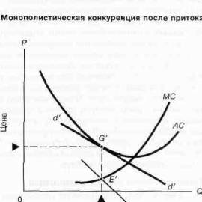
Рис. 4. Возможность свободного вступления в отрасль в условиях
монополистической конкуренции уничтожает прибыль
Типичная кривая спроса на продукцию, производимую успешно рабо­тающим предприятием, обозначена dd на рис. 4. После вступления в отрасль новых конкурентов, она будет смещена вниз и влево. Вступление новых предприятий в отрасль прекратится после того, как каж­дый продавец достигнет долгосрочного бесприбыльного равновесия, такого как наблюдается в точке G’. В точке долгосрочного равновесия цена будет превышать уровень МС, а каждый производитель будет находиться в какой-то точке левой нисходящей части кривой АС.

Slide 29
Новые издания будут появляться на рынке до тех пор, пока экономическая прибыль (включающая соответствующие альтернативные издержки, обусловленные затратами времени, профессиональных навыков или необходимого капитала, принадлежащих владельцам предприятия) не будет сведена к нулю. Рис. 4 отображает равновесие, типичное для продавца, в итоге устанавливающееся в долгосрочном периоде. Для достижения равновесия спрос уменьшается до тех пор, пока новая кривая спроса dd не коснется кривой AC. Точка G’ соответствует равновесному состоянию отрасли в долгосрочном периоде, поскольку экономическая прибыль равна нулю, никто не заинтересован во вступлении в отрасль или в том, чтобы уйти из нее.

Slide 30

Модель монополистической конкуренции позволяет лучше разобраться в природе американского капитализма: уровень прибыли в долгосрочном периоде всегда должен быть равен нулю при существовании данного вида несовершенной конкуренции, так как при несоблюдении этого условия всегда найдутся желающие вступить в отрасль с новым дифференцированным продуктом.
Итак, в условиях долгосрочного равновесия цены превышают предельные издержки, а экономическая прибыль стремится к нулю.

Slide 31
Некоторые критики считают, что монополистическая конкуренция является неэффективной рыночной структурой, несмотря на то, что в долгосрочном периоде уровень экономической прибыли равен нулю. Они утверждают, что в условиях монополистической конкуренции производится слишком много новых продуктов, а эта чрезмерная дифференциация новых продуктов не позволяет уменьшить издержки и снизить цены. Чтобы понять, насколько реальны их доводы, вернемся к цене долгосрочного равновесия, которое находится в точке G’ на рис. 4. В этой точке цена выше предельных издержек, следовательно, объем выпуска меньше того уровня, которого он мог бы достичь в условиях совершенной конкуренции.
Этот аргумент против монополистической конкуренции звучит достаточно убедительно. Нужно быть великим демагогом, чтобы доказать, что наличие на прилавках магазинов эн­ного количества кукурузных хлопьев способствует повышению уровня человеческого благосостояния. Также сложно увидеть здравый смысл в строительстве бензоколонок на каждом перекрестке. И все же мы с удивлением обнаруживаем в американской экономике железную логику необходимости огромного разнообразия во всем. Сокращение количества предприятий функционирующих в условиях монополистической конкуренции, не смотря на возможное снижение издержек, привело бы к снижению благосостояния потребителей, поскольку это привело бы к сокращению разнообразия необходимых товаров. В социалистических странах с центрально-планируемой экономикой была предпринята попытка стандартизировать выпускаемую продукцию, сократив ассортимент товаров. Это крайнее недовольство граждан в этих странах. Видимо люди готовы платить за возможность свободного выбора.

Slide 32
Соперничество немногих
Чтобы рассмотреть третий пример несовершенной конкуренции, нам нужно вернуться к рынку, на котором соперничают несколько конкурентов. Однако в этот раз, вместо того, чтобы внимательно изучать особенности заключения тайного соглашения, мы попробуем разобраться с ситуацией возникновения стратегического взаимодействия. Стратегическое взаимодействие рано или поздно появляется на любом рынке, где действует относительно небольшое число конкурентов. Подобно игроку в теннис, пытающемуся предугадать каждый следующий шаг своего соперника, предприниматель должен задуматься над тем, что может предпринять соперник в ответ на любые его действия. Если компания Wrigley, контролирующая 50% рынка жевательных резинок, снизит свои цены, как отреагируют на это ее конкуренты?

Slide 33
Давайте рассмотрим в качестве примера рынок авиаперевозок, осуществляемых между Нью-Йорком и Вашингтоном. Сегодня его обслуживают две компании Delta и USAir. Такой рынок называется дуополией, поскольку на нем присутствуют всего лишь две компании. Предположим, что руководство компании Delta посчитало, что если они снизят свои тарифы на 10%, ее прибыли увеличатся, если USAir не сделает тоже самое. Если же USAir тоже снизит свои расценки, ее прибыли уменьшатся. Если они не смогут договориться. Delta придется попытаться спрогнозировать возможную реакцию USAir на снижение цены. Такой анализ лучше провести с помощью теории игр, к которой мы очень скоро вернемся.
Подобные ситуации мы можем встретить во многих крупных отраслях: на телевидении, в автомобилестроении, и даже в издательском деле (в частности с учебниками по экономической теории). В отличие от однозначных ответов на многие вопросы, которые мы можем получить на рынке, работающем в условиях совершенной конкуренции или монополии, здесь простого ответа не существует. Различные издержки и различная структура спроса, различные отрасли, даже различные характеры менеджеров компаний приводят к различию в поведении и в использовании стратегий ценообразования. Иногда самой лучшей может оказаться совершенно непредсказуемая стратегия, чтобы просто спровоцировать конкурентов на необдуманные поступки, нарушив устоявшийся порядок.

Slide 34
Конкуренция между немногими придает экономической жизни совершенно новый оттенок: она вынуждает предприятия учитывать возможную реакцию конкурентов на колебания цен и объемов производства, стимулирует принятие стратегических решений.

Slide 35
Теория игр
Для того чтобы анализировать возможные результаты стратегического взаимодействия, экономисты используют завораживающую область экономической теории, известную как "теория игр". Предметом изучения которой является поведение двух (или более) принимающих решение лиц, имеющих противоположные интересы. В условиях несовершенной конкуренции следует помнить о некоторых важнейших выводах, сделанных на основе теории игр.

Slide 36
Когда количество некооперированных или конкурирующих олигополистов становится значительным, отраслевая цена и объем производства проявляют тенденцию приближения к значениям этих показателей, соответствующих условиям совершенной конкуренции.
Если вместо соперничества, предприятия вступают в сговор, рыночная цена и объем производства будут близки к показателям, соответствующим условиям монополии. Однако опыт показывает, что, как только количество участников соглашения увеличивается, предприятиям становится все труднее прийти к единому мнению, а вот случаи мошенничества и некооперативного поведения учащаются.
Во многих ситуациях в условиях олигополии невозможно обеспечить устойчивое равновесие. Стратегические игры ее участников постоянно нарушают устоявшуюся ситуацию, так как предприятия используют самые разные меры воздействия: угрожают друг другу, блефуют, разворачивают ценовые войны, подчиняются воле более сильных компаний, наказывают слабых соперников, предупреждают о своих намерениях или просто уходят с рынка.

Slide 37
Основные положения теории игр вполне применимы как к политическим и военным ситуациям, так и к повседневной жизни. Например, в некоторых случаях она рекомендует не тратить силы на выбор тщательно обдуманного решения, а положиться на волю случая. Например, при игре в покер иногда блефуют не только для того, чтобы сорвать банк, имея на руках плохонькие карты, но и для того, чтобы партнеры, наоборот, не догадались раньше времени о том, что у вас на руках три туза

Slide 38
Контроль, нововведения и информация
В условиях несовершенной конкуренции на рынке присутствуют самые разнообразные компании, начиная от крошечных и заканчивая поистине огромными. Крупные корпорации, такие как СЕ и IBM, сильно отличаются от рассмотренных нами предприятий, конкурирующих друг с другом. Они обладают огромными ресурсами, осуществляют свою деятельность по всему миру. Для выживания этих компаний важна не столько стратегия ценообразования, как разработка новых товаров, освоение новых технологий и рынков. На осуществление всех этих мероприятий подчас требуются годы работы, зато этот труд окупается сторицей.

Slide 39
РАЗДЕЛЕНИЕ ПРАВ СОБСТВЕННОСТИ И КОНТРОЛЯ В КРУПНОЙ КОРПОРАЦИИ
Для того чтобы понять поведение крупных корпораций, необходимо прежде всего уяснить, что большинство из них находится в "коллективной собственности". Акции корпорации могут быть приобретены любым лицом, и права собственности распределены среди множества инвесторов.
Давайте рассмот­рим компанию AT&T. В1996 году более 23 млн человек владели ее акциями, общая стоимость которых составляла 100 млрд долл. Однако никто из них не владел больше чем 1 % от общей стоимости AT&T. Подобное "распыление" собственности характерно для большинства крупных публичных корпораций. Хотя многие пенсионные и взаимные фонды владеют постоянно растущими пакетами акций многих компаний, однако каждый из них по-прежнему владеет лишь их небольшой долей.

Slide 40
Поскольку акции крупных компаний так сильно распылены, собственники практически не имеют возможности контролировать деятельность корпораций. Отдельный собственник не может запросто вмешаться в деятельность такой компании. Поскольку владельцы акций компаний выбирают совет директоров — группу, состоящую как из работников корпорации, так и из сторонних консультантов, — большинство стратегических и тактических решений принимается менеджерами, получающими зарплату в этой компании и наделенными полномочиями о принятии решений. Такие менеджеры имеют соответствующее образование и опыт принятия различных решении, и они во всех подробностях осведомлены о делах компании.

Slide 41
В большинстве случаев интересы менеджеров и владельцев акций совпадают. Каждый из них хотел бы получить наибольшую прибыль. Однако, по меньшей мере, в трех ситуациях возможен конфликт интересов менеджеров и владельцев акций:
Во-первых, члены совета директоров, являющиеся штатными сотрудниками, могут назначить себе высокую зарплату, оплачивать свои личные расходы корпоративными деньгами, выплачивать самим себе премии и устанавливать чрезмерно высокую пенсию, выплачиваемую компанией. Никто не станет утверждать, что менеджеры должны работать за копейки, однако, в последние годы отдельные высокопоставленные управляющие, работающие в едва сводящих концы с концами компаниях, получали в виде зарплаты и премий 50 млн долл. и более ежегодно.

Slide 42
Во-вторых, конфликт интересов может возникнуть в связи с выплатой дивидендов. Менеджеры, по вполне понятным причинам, склонны придерживать прибыль и использовать ее на расширения деятельности компании, вместо того чтобы уплачивать ее владельцам акций. Однако, вполне возможно, что иногда акционерам выгоднее вложить полученные дивиденды в другую компанию, чем вкладывать их в свое же пред­приятие. В некоторых случаях владельцам акций просто выгоднее, чтобы их компания была поглощена другой или же просто прекратила свое существование, выплатив акционерам причитающуюся им сумму. Однако случаи, когда менеджеры с радостью принимают решение о необходимости самоликвидации компании и прекращении предпринимательской деятельности, встречаются не так уж часто.
В-третьих, конфликт интересов связан с тем, что обычно менеджеры, как правило, заинтересованы прежде всего в том, чтобы компания осуществляла свою деятельность размеренно «плавно, а не в принятии рискованных решений или осущест­влении революционных изменений. Если же компания будет избегать высокоприбыльных, но рискованных инвестиций, поскольку ее менеджеры опасаются больших убытков, то темпы осуществления нововведений и внедрения изобретений могут замедлиться. На уровне всей экономики подобное чрез­мерное стремление управляющих компаний избежать риска может привести к замедлению темпов роста производительности и, следовательно, снизить уровень жизни нации в целом.

Slide 43
Чем крупнее компания, тем с большей силой проявляются в ней эти конфликты. По мере роста рыночной власти компании у нее появляются какие-то иные цели, помимо максимизации прибыли. Монополист имеет возможность использовать прибыль в целях, не связанных с основной экономической деятельностью, не опасаясь банкротства. Выдающийся британский экономист Дж. Р. Хикс (J.R. Hicks) писал: "Самой большой прибылью монополиста является спокойная жизнь". Это высказывание очень хорошо отражает главную мысль нашего замечания о влиянии рыночной власти на установление альтернативных целей, которые могут не иметь ничего общего с максимизацией прибыли.
Тем не менее, менеджерам не удается полностью избежать проблемы максимизации прибыли. Если компания бездумно принимает решения в отношении своих расходов, доходов и прибыли, рынок обязательно вынудит уйти со сцены либо саму: компанию, либо ее руководство. Особую актуальность эта проблема приобрела в последние годы, когда огромное количество компаний столкнулось с конкуренцией со стороны своих зарубежных соперников. Следовательно, чтобы выжить, предприятие должно постоянно следить за прибыльностью всех своих операций. Возможно, предприятия не всегда принимают оптимальные, приносящие максимальную прибыль решения, но это не значит, что они должны положиться на волю случая.

Slide 44
Рациональность и "метод научного тыка"
Экономисты часто пишут об оптимизации решений, позволяющих потребителям максимизировать получаемую полезность, а предприятиям — прибыль. Однако в реальной жизни люди принимают решения, используя неполную информацию, испытывая недостаток некоторых ресурсов. Поиск абсолютного максимума полезности или прибыли отнял бы слишком много времени. Потребители не могут в течение дня искать самый дешевый пучок салата. Предприятие не может тратить миллионы долларов, нанимая специалистов для изучения кривых спроса на каждый из сотен товаров.
Вместо этого, как считает Нобелевский лауреат, экономист Герберт Саймон (Herbert Simon), предприятия и потребители часто проявляют ограниченную рациональность. Это значит, что они, как правило, стараются принимать просто оптимальные решения, а не растрачивать свои ресурсы на поиск чего-то особенного. В некоторых ситуациях использование "метода научного тыка", или правила упрощенного решения, можно считать вполне достаточным. Например, повсеместно распространенным методом установления цен, особенно популярным среди компаний, действующих в условиях несовершенной конкуренции, является "метод издержки плюс".

Slide 45
Вот как это происходит: вместо того, чтобы устанавливать цены, сравнивая кривые MR и МС, компании рассчитывают средние издержки и добавляют к ним какую-то фиксированную величину, скажем 20%.
Установленная таким образом цена и становится продажной. Обратите внимание, если все идет по плану, эта цена позволит возместить все прямые и накладные расходы и позволит фирме получать приличную прибыль. Означает ли использование этого метода ценообразования, что предприятия не получают максимальную прибыль? В какой-то мере да. Но все же этот метод, являясь "методом научного тыка", позволяет экономить ограниченные ресурсы, демонстрируя ограниченную рациональность, ведь менеджеры решают многие проблемы, а не только ищут наилучшую цену.
Поэтому, если даже использование этого метода не позволяет получать максимальную прибыль, оно позволяет вплотную приблизиться к этому уровню, оставляя менеджерам время для решения других не менее важных задач.

Slide 46
ИНФОРМАЦИЯ, НОВОВВЕДЕНИЯ И ГИПОТЕЗА ШУМПЕТЕРА
Экономическая теория склонна рассматривать совершенную конкуренцию как наиболее эффективную рыночную структуру. Предприятия, работающие в условиях несовершенной конкуренции, наоборот, устанавливают слишком высокие цены, получают чрезмерно высокие прибыли, мало внимания уделяют повышению качества товаров. Это критическое отношение к монополии впервые было переосмыслено одним из выдающихся экономистов нашего столетия Йозефом Щумпетером (Joseph Shumpeter). Он считал, что основной причиной экономического развития являются инновации и что именно монополии — реальный источник инноваций в капиталистической экономике.

Slide 47
Йозеф Шумпетер: экономист-романтик. Родившийся в австро-венгерской империи легендарный ученый Йозеф Шумпетер (1883-1950) интересовался общественными науками и прожил яркую и бурную жизнь. Он поставил перед собой три цели: стать крупнейшим ученым-экономистом, лучшим наездником Австрии и самым известным венским любовником (впрочем, ходили слухи, будто он сказал, что в Австрии так много великолепных наездников, что вряд ли это позволит ему осуществить все свои дерзкие мечты).
К изучению права, экономики и политики он приступил в Венском университете — одном из мировых центров эконо­мической науки и родине "австрийской школы", с глубоким почтением относящейся к принципу неограниченной свободы предпринимательства. Он стал самым молодым профессором» австро-венгерской империи, студенты его побаивались и обожали. За шесть месяцев своей преподавательской карьеры в Черновицком университете он неоднократно врывался в университетскую библиотеку и отчитывал библиотекаря за то, что тот не разрешал студентам свободно пользоваться книгами. Библиотекарь счел этот инцидент очень унизительным и вызвал Шумпетера на дуэль. Благодаря своему аристократическому воспитанию и превосходному владению оружием, Шумпетер вышел победителем из этой дуэли, ранив своего соперника в плечо. После дуэли студенты наконец получили неограниченный доступ к библиотечной литературе.

Slide 48
В промежутках между дуэлями, эпатированием консервативно настроенного университетского общества, появлени­ем на собраниях в костюме для верховой езды и участием в грандиозных попойках Шумпетер занимался разработкой основ экономической теории, учредил эконометрическое общество и совершил путешествия в Англию и Америку. В конце первой мировой войны Шумпетер совершил головокружительно короткую карьеру министра финансов Австрии.
Будучи монархистом по убеждениям и стойким приверженцем свободного предпринимательства, Шумпетер столкнулся с немалыми проблемами, воспрепятствовав осуществлению программы национализации промышленности, задуманной левым правительством Австрии. Когда он выступил против планов "аншлюса" с Германией, ему при­шлось выйти из состава австрийского правительства.
Затем Шумпетер перебрался в Гарвард, где ему в немалой степени "отравляли" жизнь экономические теории его величайшего соперника — Джона Мейнарда Кейнса. В довершение всего он лишился своей любимой работы и студентов, а его родина была порабощена и разорена войной.

Slide 49
Работы Шумпетера охватывали многие области экономики, социологии и истории, но его "первой любовью" все же была экономическая теория. Его эпохальная "История экономического анализа" (History of Economic Analysis), опубликованная посмертно в 1954 году, явилась не превзойденным до сих пор очерком о зарождении современной экономики.
Его "популярная" книга "Капитализм, социализм и демократия" (Capitalism, Socialism, and Democracy), опубликованная в 1942 году, содержала изложение шумпетерианской гипотезы о технологическом превосходстве монополии и его теории конкурентной демократии, которая впоследствии переросла в теорию общественного выбора.
В соответствии с его мрачными прогнозами, капитализм неминуемо должен был зачахнуть вследствие "хандры", охватившей правящую элиту. Несмотря на то, что это пророчество так и не сбылось, он вполне мог бы присоединиться к "стонам" сегодняшних консерваторов о том, что "государство всеобщего благосо­стояния" истощает жизненные силы рыночной экономики.

Slide 50
Ранняя классическая работа Шумпетера, "Теория экономического развития" (The Theory of Economic Development) (1911), покончила с традиционным статическим анализом того времени, сакцентировав внимание на роли предпринимателя как новатора, т.е. человека, который изобретает "новые комбинации" в форме новых изделий или методов организации.
Результатом таких нововведений являются временные инновационные сверхприбыли, которые со временем исчезают из-за появления множества подражателей. Оставаясь в душе романтиком, Шумпетер видел а предпринимателе "героя капитализма", человека "выдающегося интеллекта и ноли", основными чертами характера которого являются стремление к победе и радость созидания.

Slide 51
Такое представление о капитализме как о динамическом процессе вдохновило новое поколение ученых, занимающихся теорией экономического роста, таких как Пол Ромер (Paul Romer) из Стэнфорда, которые развили шумпетерианскую теорию индуцированных инноваций, дополнив тем самым традиционную неоклассическую теорию роста.
Современные интерпретации шумпетерианского видения делают акцент на частных экономических проблемах, связанных с экономикой информации. Информация представляет собой товар, в корне отличающийся от «обычных» товаров. Поскольку информацию дорого производить, но дешево воспроизводить, информационные рынки подвержены сильным потрясениям.

Slide 52
Рассмотрим, например, производство компьютерной программы, такой как Windows 95. Разработка этой программы заняла несколько лет и стоила ее разработчику 1 млрд долл. Тем не менее, ее легальную копию можно приобрести примерно за 100 долл., а нелегальную китайскую копию — даже за 5 долл. То же явление имеет место в издательском деле, фармацевтике, индустрии развлечений и других областях, где информационная составляющая продукции достаточно велика.
В любой из этих областей выработка концепции и разработка продукта могут представлять собой достаточно трудоемкий процесс, занимающий многие годы и даже десятки лет. Но после того как работа "перенесена на бумагу", в компьютер, на магнитную ленту или компакт-диск, любой другой человек может спокойно ее тиражировать и использовать по своему усмотрению. Его затраты при этом будут просто ничтожны.

Slide 53
Неспособность фирм извлечь полную денежную стоимость из своих изобретений называется неприсваиваемостыо.
Исследования на конкретных примерах, проведенные Эдвином Мансфилдом (Edwin Mansfield) и другими учеными, показали, что социальный эффект от изобретения (т.е. ценность этого изобретения для всех потребителей и производителей) примерно в три раза выше обращаемой в свою собственность личной прибыли изобретателя (т.е. денежной стоимости данного изобретения для изобретателя).
Чем большая часть вознаграждения за сделанное изобретение останется нe присвоенной, тем меньше средств будет выделено на финансирование частных работ на исследования и разработку (причем в большей степени пострадают фундаментальные исследования). Указанная неприсваиваемость и высокий социальный эффект от исследований заставляют большинство государств субсидировать фундаментальные исследования в области здравоохранения и науки и предусматривать специальные виды стимулирования творческой деятельности.

Slide 54

Права интеллектуальной собственности и дилемма Internet. Поскольку вознаграждение за производство ценной информации (например, изобретений) снижается за счет копирования, государства предпринимают меры для защиты прав интеллектуальной собственности.
Речь идет об особых законах, регулирующих порядок применения патентов, авторских прав, торговых секретов, а в последнее время и электронных носителей информации. Назначение прав интеллектуальной собственности состоит в запрещении копирования или использования различных интеллектуальных продуктов без предоставления компенсации владельцу или создателю этих "товаров" .
Одной из самых ранних форм защиты прав интеллектуальной собственности был патент, который представляет монопольное право на использование изобретения, передаваемое государством на ограниченный период времени (в настоящее время - 20 лет). Зачем государствам вообще создавать монополии? Предоставляя "творцам" монопольное право на интеллектуальную собственность, государство повышает их способность обращать изобретения в свою собственность и, следовательно, повышает материальную заинтересованность людей в изобретении новых полезных вещей, написании книг, сочинении песен и разработке компьютерных программ.

Slide 55
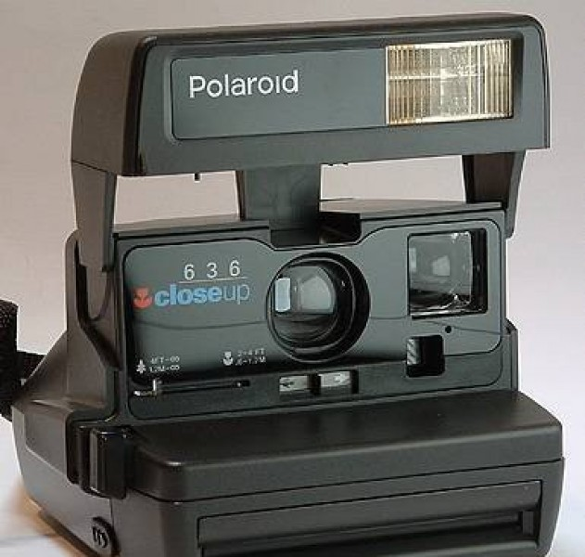
Примерами чрезвычайно успешных патентов являются патенты на телефон, копировальный аппарат Xerox и фотокамеру Polaroid.
Патентная защита особенно важна при создании новых лекарств.

Slide 56

Резкое расширение возможностей электронного хранения информации, доступа к ней и ее передачи на расстояние поставили перед обществом дилемму обеспечения стимулов для создания постоянно обновляющейся доступной информации. С учетом низкой (и все понижающейся) стоимости электронно-информационных систем наподобие Internet становится технологически возможным сделать информацию доступной каждому, везде и практически бесплатно.
Такая перспектива порождает конфликт между эффективностью и материальными стимулами. С одной стороны, всю информацию — базы данных, учебники по экономике, фильмы и представления — пользователям можно предоставлять практически бесплатно. Это может оказаться экономически эффективным, поскольку стоимость такой информации для пользователей близка к нулю. С другой стороны, такой режим "нулевых прибылей" на интеллектуальную собственность снижает, или даже полностью разрушает материальные стимулы для производства новых данных, книг и прочей информации, поскольку разработчики не получают ничего взамен своей творческой деятельности. Общество в прошлом уже сталкивалось с этой дилеммой. Но с учетом того, что стоимость воспроизведения (копирования) электронной информации оказывается намного ниже, чем традиционной информации (парадокс: производить электронную информацию оказывается намного дороже, а воспроизводить — намного дешевле), поиск адекватных подходов и использование прав интеллектуальной собственности превращаются в задачу чрезвычайной сложности.

Slide 57

Специалисты подчеркивают несовершенство прав интеллектуальной собственности. Недавно между Соединенными Штатами и Китаем разгорелся спор из-за того, что последний потворствовал незаконному копированию американских видеофильмов, аудиозаписей и компьютерных программ. Возможность получения полного вознаграждения повышается за счет усиления прав интеллектуальной собственности. Она повышается и в том случае, если инновационная компания владеет крупной долей рынка соответствующей продукции, Если Microsoft продает 90% операционных систем для персональных компьютеров, она, естественно, получает существенную выгоду от исследований в данной области.

Slide 58

В то же время малые предприятия имеют гораздо меньше возможностей компенсировать стоимость своих изобретений, особенно если права интеллектуальной собственности неэффективны. Если я изобрел новый язык программирования и не в состоянии защитить его с помощью патента или иных средств, моя доля компьютерного рынка столь незначительна, что я, скорее всего, вообще не получу прибыли.

Slide 59
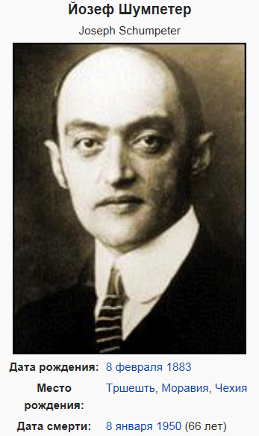
Именно такие соображения заставили Йозефа Шумпетера выдвинуть свою смелую гипотезу.
Современный уровень жизни во многих странах сформировался на протяжении периода относительно неограниченного господства "большого бизнеса". Если мы перечислим все статьи расходов, из которых состоит бюджет современного работника, и проследим как они изменялись, начиная с 1899 года, то не сможем не удивляться темпам прогресса, которые, учитывая впечатляющие успехи в деле повышения качества, кажутся даже большими (и уж никак не меньшими), чем когда бы то ни было....
Но это еще не все. Когда мы... попытаемся проанализировать отдельные составляющие, на развитие которых этот прогресс оказал наибольшее влияние, то увидим, что их рост связан не с деятельностью предприятий, действующих в условиях сравнительно свободной конкуренции. «Виновниками» впечатляющего роста являются корпорации. Кроме того, нам придется сделать неожиданный вывод- большой бизнес, скорее всего, формировал этот высокий уровень жизни, а не наоборот — сдерживал его.

Slide 60
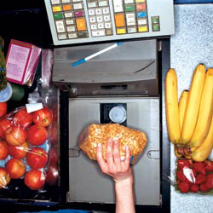
Выдержала ли эта смелая гипотеза Шумпетера проверку временем? Реальность оказалась намного сложнее умозрительной схемы, на которой основывалась эта простая гипотеза. Начнем хотя бы с того, что эти воззрения были гораздо уместнее столетие назад, когда крупные компании были крошечными, по нынешним меркам, и у большинства из них были серьезные проблемы с поиском капиталов для осуществления своей научно-исследовательской работы. Более того, сегодня нельзя исключить, что даже бакалейный магазинчик, расположенный по соседству с вашим домом, проводит свои маленькие «НИОКР».

Slide 61
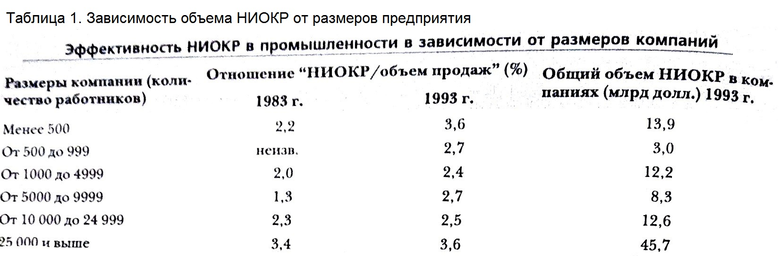
Однако серьезные исследования показывают, что отдельные лица и мелкие предприятия играют весьма заметную роль в изобретательском процессе. В табл.1 представлены объемы НИОКР, выполняемые различными видами предприятий, а также отношение "НИОКР объем продаж" для каждого из них. В прежние годы большая часть НИОКР действительно выполнялась крупными компаниями. Однако за последнее десятилетие, особенно в связи с широким применением надомного труда в компьютерной отрасли, объемы исследовательских работ на мелких предприятиях начали быстро возрастать. В настоящее время они составляют свыше одной пятой всего объема НИОКР.

Slide 62
Более того, соответствующие исследования показывают, что мелким предприятиям принадлежит непропорционально большая доля важнейших изобретений и инноваций. Когда Джон Джукис (John Jewkes) и его коллеги проследили историю важнейших открытий этого столетия, то оказалось, что менее половины таких открытий было сделано в лабораториях круп­ных корпораций. Важность мелких изобретателей нашла свое подтверждение в последние годы, когда создается впечатление, будто новые изделия появляются буквально "из ничего" — почти каждый день мы слышим о появлении очередного ново­го программного пакета, разработанного никому не известной фирмой.

Slide 63

Взаимосвязь между инновацией и рыночной властью является достаточно сложной. Поскольку крупные компании внесли наиболее весомый вклад в исследования и инновации,, следует относиться с особой осторожностью к заявлениям о том, что большие размеры предприятия являются безусловным злом. В то же время следует признать, что мелкие предприятия и индивидуалы совершили один из самых революционных технологических прорывов и выполняют весьма существенную долю НИОКР. Если общество заинтересовано в инновациях, оно должно обеспечивать как можно большее разнообразие ор­ганизационных форм инновационной деятельности.

Slide 64

Подведем итоги
Политики любят идеализировать "образ" малого бизнеса и семейных ферм, порицая при этом большой бизнес с его "непристойным стремлением к прибыли". Может ли экономическая теория согласиться с такой точкой зрения? В этом разделе мы попытаемся определить влияние несовершенной конкуренции на современную экономику. Мы начнем с анализа влияния несовершенной конкуренции на процесс распределения ресурсов. Затем мы попытаемся количественно оценить ущерб, наносимый ею. Закончим мы наш анализ изучением мер, предпринимаемых правительством для ограничения отрицательных последствий несовершенной конкуренции.

Slide 65

ЭКОНОМИЧЕСКИЕ ИЗДЕРЖКИ НЕСОВЕРШЕННОЙ КОНКУРЕНЦИИ
Последствия завышенных цен и заниженных объемов производства
Наш анализ показал, как несовершенная конкуренция снижает объемы производства и завышает цены, производя таким образом меньше, чем в условиях совершенной конкуренции. Наиболее четко это видно на примере монополии, которая является крайним проявлением несовершенной конкуренции. Чтобы понять, как и почему монополия удерживает объем производства на таком низком уровне, представьте себе экономику, в которой все покупки оплачиваются по соответствующим ценам, равным предельным издержкам; где нет внешних эффектов, и все отрасли, кроме одной, являются конкурентными. В такой экономической системе цена является довольно точным показателем редкости различных благ: она количественно отражает как предельную полезность их потребления, так и предельные издержки их производства.

Slide 66
Однако Monopoly Inc. немного нарушает эту идиллическую картину. Она, конечно же, не является преступной организацией — не грабит людей, не вынуждает покупать свою продукцию. Скорее Monopoly Inc. довольно удачно пользуется тем, что является единственным производителем определенного товара. Удерживая выпуск на уровне, создающем небольшой дефицит, Monopoly Inc. устанавливает свои цены выше уровня предельных издержек. Таким образом общество недополучает некоторую часть выпуска, которую могло бы получить, ориентируясь на предельные издержки. Это также справедливо и по отношению к предприятиям, действующим в условиях олигополии и монополистической конкуренции, до тех пор пока их цены превышают предельные издержки.

Slide 67
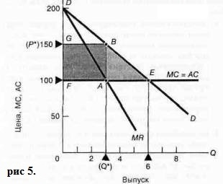
Измерение ущерба от несовершенной конкуренции
Мы можем отобразить потери эффективности, приносимые несовершенной конкуренцией, используя несколько упрощенный график на рис. 5. Если бы отрасль была конкурентной, равновесие установилось бы в точке, где P=MC, (точка Е). В условиях совершенной конкуренции оно бы соответствовало цене в 110 долл. и объему пpоизводства 6 единиц.

Slide 68
Теперь посмотрим, что происходит при появлении монополии - возможно, она возникла в результате установления таможенных тарифов, возможно из-за установления квот на импорт какой-то продукции, или, например, правительство ограничило доступ на рынок какими-то законодательными мерами или же предоставило какому-то профсоюзу монопольное право распоряжаться рабочей силой и своей отрасли. Неважно, какие причины привели к созданию такой ситуации, монополист может добиться равновесия, сохраняя равенство МС=МR, при Q=3, P=150
Площадь заштрихованного прямоугольника GBAF соответствует прибыли монополиста.

Slide 69
Мы можем оценить степень неэффективности монополии, используя понятие "потребительской ренты». Для измерения отрицательного влияния монополии на эффективность экономисты используют понятие чистая потеря. Это понятие означает потерю реального дохода общества, которая возникает в результате неэффективного использования ресурсов. Типичными причинами таких потерь являются существование монополий, льготных тарифов, квот и т.п. Вспомните, что с каждой единицей снижения объема производства ниже уровня Е уменьшается и эффективность, на графике эта потеря измеряется расстоянием по вертикали между DD и MC. Общие чистые потери от сокращения объема производства монополистами равны сумме потерь, возникающих при каждом уменьшении выпуска на единицу. Величина этих потерь соответствует площади заштрихованного треугольника ABE на Рис. 5.

Slide 70
Чтобы разобраться в этом, вспомните, что кривая спроса
отражает предельную полезность товара c точки зрения потребителей при каждом объеме выпуска, в то время как кривая предельных издержек отражает альтернативные издержки производства данного товара, т.е. упyщенные возможности альтернативного использования ресурсов, необходимых для его производства. Например, при Q= 3 расстояние по вертикали между точками В и А представляет собой чистый доход, который мог бы быть полyчек при небольшом увеличении объема производства Q Просуммировав всю потеряннyю обществом выгоду, от Q=3 до Q6, мы полyчим площадь заштрихованного треугольника АВЕ.
Рассмотренный нами подход к измерению потерь, наносимых обществу несовершенной конкуренцией. c помощью понятия "чистых потерь" ("маленьких треугольников" как было показано на рис. 5) может быть с успехам применен для анализа последствий самых разнообразных действий, например
по отношению к тарифам и квотам, используемых в международной торговле, нaлогaм и субсидиям, побочных эффектов.

Slide 71
Эмпирически исследования издержек монополии
Экономисты воспользовались теорией анализа чистых потерь для измерения ущерба, нанесенного экономике США несовершенной конкуренцией. По сути, эти исследования оценивают чистые потери всех отраслей экономики. Результаты первых исследований показали, что общие потери от деятельности монополий не превышают 0,1 % ВВП. По сегодняшним меркам это составит всего лишь приблизительно 7 МлрД дoлл. Один экономист язвительно заметил, что экономисты принесли бы гораздо больше пользы обществу, если бы тушили пожары или истребляли тeрмитов, а не пытались "укротить" монополии. Более поздние исследования позволили подсчитать чистые потери общества от неэффективного распределения ресурсов, обусловленного деятельностью монополий, в США их величина находится где-то между 0,5 и 2% от валового национального продукта. Некоторые критики считают, что потери общества от несовершенной конкуренции несколько преувеличены, поскольку недостатки методики приводят к пoявлению повторного счета (как это может произойти при подсчете ВНП). Наиболее серьезным возражением против такого подхода является обвинение в игнорировании влияния рыночной структуры на технический прогресс, т.е. речь идет о так называемой "динамической эффективности".

Slide 72
Измерение чистых потерь проведенное с помощью рис 5, основано на предположении о том, что кривые издержек как для совершенной, так и для несовершенной конкуренции одинаковы. Но некоторые экономисты напоминают, что в соответствии с шумпетерианской гипотезой, которую мы рассмотрели в предыдущем разделе, несовершенная конкуренция на самом деле способствует изобретательской деятельности и технологическим изменениям, что неизбежно ведет к снижению издержек. Это, по их мнению, даст основания утверждать, что выигрыш, получаемый от инновационной деятельности, может полностью компенсировать полученные в результате завышения цен потери.

Slide 73
Стратегии воздействия
Обсуждая проблемы несовершенной конкуренции, Милтон Фридмен, лауреат Нобелевской премии и, пожалуй, самый выдающийся консервативный экономист современности, писал: « Мы можем выбирать из трех зол: частная нерегулируемая монополия; частная монополия, регулируемая государством; и государственная монополия».
Рассмотрим 6 способов воздействия на несовершенную конкуренцию, которые может использовать государство в рыночной экономике. Первые 3 составляют основу современной государственной политики по отношению к крупному бизнесу. Следующие 3 активно использовались в прошлом, а в настоящее время редко применяются в государствах с современной рыночной экономикой, такой как США.

Slide 74
Основным методом, используемым для «укрощения» экономической власти монополий, является антимонопольная политика. Она состоит из законов, которые запрещают определенные действия или же ограничивают деятельность уже существующих структур (таких как чистые монополия и высококонцентрированные олигополии).
1
Более общий хар-р имеет борьба с антиконкурентным поведением монополий на основе повсеместного поощрения конкуренции. Правительство может различными способами создавать условия для усиления конкуренции даже среди крупных компаний. Особенно важно упростить возможности для вступления на рынок новых предприятий. Эта мера также подразумевает осуществление мероприятий по поддержанию малого бизнеса и обеспечение доступа на национальный рынок зарубежных компаний.
2

Slide 75
3
Средство управления промышленностью такое, как экономическое регулирование. Оно позволяет специальным органам следить за ценами, объемами производства, вступлением на рынок и выходом из него предприятий в регулируемых отраслях, таких как коммунальные услуги и перевозки. В отличие от антимонопольной политики, которая запрещает определенные действия, регулирование контролирует поведение предприятий и ценообразование. Этот важный инструмент ограничения деятельности монополий обычно используется в отношении естественных монополий, действующих на местном рынке.
Гос собственность на монополии, такие как водо-,газо- и электроснабжение могут эффективно функционировать только при наличии единственного продавца. В таких случ приходится решать, будет ли гос-во только регулировать данную область или оно сделает ее свой собственностью. Большинство гос-в в рыночной экономике выбирает регулирование, а в последн годы некоторые страны даже приватизировали некоторые отрасли, находившиеся в гос собственности.
4

Slide 76
Контроль над ценами на большинство товаров и услуг использовался в военное время частично для сдерживания инфляции, частично для ограничения роста цен в отраслях с высокой концентрацией. Исследования показывают, что этот вид контроля вынуждает людей прибегать к различным ухищрениям и снижает эфф-ть функционирования экономики. Он использовался в США для удержания цен на бензин в 70-е годы. Эта мера приводит к появлению дефицита на рынках мясных продуктов и природного газа, из-за того, что цены были установлены на слишком низком уровне. Осуществлять контроль над ценами ради укрощения нескольких монополий все ровно, что отравлять ядохимикатами целый сад, чтобы уничтожить несколько жуков
5
Налоги иногда используются, чтобы смягчить последствия неравномерного рыночного распределения доходов. Облагая налогами монополии, правительство может уменьшить монопольную прибыль, и, таким образом, в какой-то степени смягчить нежелательные социальные эффекты, вызванные деятельностью монополий. Налогообложение не может увеличить объем производства. С помощью налогообложения можно изъять часть монопольной прибыли, но нельзя увеличить объем выпуска. Если налоги вызывают увеличение предельных издержек, монополист еще дальше «уйдет» от эффективного объема производства, поскольку будет вынужден снизить выпуск и повысить цены.
6

Slide 77
Подведем черту
Существует много форм проявления несовершенной конкуренции. Рыночная структура в данной области появляется не случайно-автомобильные компании, обычно являются крупными акционерными обществами, потому что они могут эффективно функционировать, только осуществляя массовое производство, для которого требуется значительный капитал; юристы создают товарищества из-за необходимости объединить свои знания и таким образом повысить доверие со стороны клиентов.
Практически во всех ситуациях правительству приходится выбирать из нескольких зол, когда оно пытается «укротиить» рыночную власть некоторых предприятий. Экономисты пришли к выводу, что усиление конкуренции между нерегулируемыми предприятиями почти всегда является наименьшим из зол. Устранение барьеров для вступления и выхода с рынка, а также постоянная борьба против любых форм сговора- это наилучший способ предотвращения монопольного ценообразования и ускорения инновационного процесса.

Slide 78

Суть стратегии в данных правилах:
Снимите государственные ограничения на конкуренцию.
Запомните: «таможенный тариф-это отец монополии».
Способствуйте усилению конкуренции со стороны зарубежных компаний.
Используйте как можно чаще аукционы и конкурентные торги.
Не пытайтесь предугадать тенденции технологического развития.
Поощряйте малый бизнес к конкуренции.

Slide 79
Характерные черты
несовершенной конкуренции
Вспомните четыре главные рыночные структуры. Совершенная
конкуренция имеет место в тех случаях, когда ни одно из предприятий не является достаточно крупным, чтобы повлиять на рыночную цену. Монополистическая конкуренция имеет место в тех случаях, когда большое число предприятий производит похожую продукцию. 'Олигополия представляет собой промежуточную форму несовершенной конкуренции, когда в отрасли доминирует небольшое количество предприятий. Монополия
имеет место в тех случаях, когда единственное предприятие производит всю продукцию в соответствующей отрасли.
2. Уровень концентрации позволяет определить степень рыночной власти предприятий, функционирующих на несовершенно конкурентных рынках. В более концентрированных отраслях затрачивается больше средств на научные исследования и разработки, хотя их уровень прибыльности ничуть не выше средних показателей.

Slide 80
3. высокие барьеры вступления в отрасль и заключенное тайное соглашение между предприятиями, уже работающими в отрасли, приводят к олигополистическому сговору. Цены и объемы производства будут те же, что и в условиях монополии.
4. Еще одной распространенной формой рынка является монополистическая конкуренция. Она имеет место в тех случаях, когда в какой либо отрасли действует множество мелких предприятий, предлагающих слабо дифференцированную продукцию. Дифференциация продукции приводит к тому, что кривая спроса каждого предприятия имеет отрицательный наклон. Однако в долгосрочном периоде приток новых компаний в отрасль сведет прибыль к нулю, и каждая из них достигнет равновесия в точке касания кривой АС и кривой спроса dd. В этой точке цены будут выше предельных издержек, однако монополистическая конкуренция обеспечивает намного большее разнообразие товаров и услуг, чем совершенная конкуренция.
5. Последняя ситуация предполагает наличие на рынке небольшого количества предприятий. В этом случае конкурирующим компаниям приходится вступать друг с другом в стратегическое взаимодействие. Конкуренция между немногими привносит совершенно новые особенности в экономическую жизнь компании. Она вынуждена принимать во внимание реакцию конкурентов на любые изменения своих цен и объемов производства. Изучением подходов к выбору стратегий. учитывающих поведение конкурентов, занимается теория игр.

Slide 81
Контроль, нововведения и информация
6. С расширением корпораций их собственниками становится
очень большое число лиц. Здесь мы можем наблюдать отделение собственности от контроля. Такое положение может вызвать конфликт интересов между владельцами акций и управляющими.
7• Внимательное изучение поведения олигополии показывает, что они далеко не всегда руководствуются принципом максимизации прибыли. Одним из факторов, ограничивающих его действие, является ограниченная рациональность.
8. Шумпетр подчеркивал важную роль новатора, того, кто создает «новые комбинации» в виде новых товаров или методов организации производства и получает за это приличное вознаграждение. Шумпетерианская гипотеза обращает внимание на то, что традиционная теория не учитывает динамичности современных технологических изменений. Остается без внимания и тот факт, что олигополии и монополии являются главным источником инноваций и повышения уровня жизни. Следовательно, возвращение крупных компаний в лоно совершенной конкуренции может вызвать рост цен в долгосрочном периоде, поскольку фрагментация отрасли замедлила бы технический процесс.

Slide 82
9. В наши дни экономика информации ставит перед нами проблемы, связанные с эффективным производством и распространением новых н усовершенствованных знаний. Информация отличается от обычных товаров дороговизной своего производства и дешевизной воспроизводства. Неспособность фирм извлекать полную денежную стоимость своих изобретений получило название "неприсваиваемость". Чтобы превратить эту 'неспособность" в "способность", государство разрабатывает особые права интеллектуальной собственности, регулирующие порядок выдачи патентов, защиты авторских прав, торговых секретов и электронных носителей информации. Развитие электронно-информационных систем, Internet еще острее ставит перед нами дилемму установления эффективных цен на информационные услуги.

Slide 83
Итоги
10. Использование монополиями своей власти приводит к экономической неэффективности, которая проявляется в том, что цена превышает предельные издержки, или же в снижении качества выпускаемой продукции. Эмпирические исследования показывают, что чистые потери или потеря эффективности из-за несовершенной конкуренции в масштабах всей экономики не так уж велики.
11. Стремясь предотвратить злоупотребления, связанные с несовершенной конкуренцией, государство раньше использовало налоговую политику, контроль над ценами и национализацию. Такие меры сегодня в большинстве стран с рыночной экономикой используются очень редко. В настоящее время тремя главными инструментами промышленной политики в Америке являются регулирование, антимонопольные законодательным является обеспечение интенсивного соперничества с помощью повсеместного уменьшения ограничений для конкуренции.

Slide 84
Ключевые понятия.
Модели несовершенной конкуренции
Концентрация
Рыночная власть
Стратегическое взаимодействие
Тайный и открытый сговор
Олигополистический сговор
Олигополия из нескольких фирм
Бесприбыльное равновесие в условиях
монополистической конкуренции
Неэффективность "Р > MС'
Теория игр

Slide 85
Проблемы несовершенной конкуренции
Отделение собственности от контроля
Пределы принципа максимизации прибыли
Ограниченная рациональность
Гипотеза Шумпетера
Ценообразование по методу "издержки ПЛЮС'
Альтернативные цели
Экономика информации
Защита интеллектуальной собственности
Дилемма эффективного производства информации
Чистые потери
Устаревшие методы воздействия несовершенную конкуренцию:
налогообложение,
контроль над ценам,
национализация,
монополистическая конкуренция
Регулирование,
Антимонопольное Законодательство.
Поощрение конкуренции

Slide 86
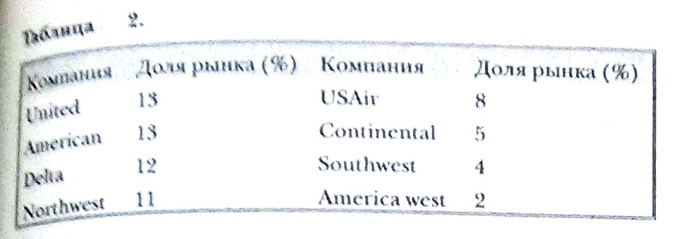
ВОПРОСЫ ДЛЯ ОБСУЖДЕНИЯ
Вспомните две первые модели несовершенной конкуренции, рассмотренные в первом разделе главы. Составьте таблицу, в которой сравнивались бы совершенная конкуренции, монoполия и эти две модели по нижеперечисленным характеристикам.
Количество предприятий
Наличие сговора
Соотношение цены и предельныx издержек
Соотношение цены и долгосрочных средних издержек
Эффективность
В 1995 году американский рынок авиаперевозок был поделен между несколькими авиакомпаниями. Рассчитайте коэффициенты концентрации для четырех и шести компаний. Как изменятся эти показатели, если Delta объединится с United?

Slide 87
3. Трагедия большинства отраслей, работающих в условиях монополистической конкуренции, состоит не в чрезмерной прибыли. Скорее чрезмерных ценах, иногда даже при полном отсутствии прибыли, поскольку ресурсы растрачиваются на производство незначительных объемов производства. Объясните, что имел в виду автор этого высказывания, используя понятие долгосрочного равновесия. Докажите, что монополистическая конкуренция может обеспечить большое разнообразие товаров
4. « Наивно пытаться делить монополию даже на небольшое число конкурентных единиц, посколькy основной причиной возникновения монополии является возможность снижения издержек при увеличении масштабов производства. Более того, даже если существует всего лишь несколько предприятий, цена, вероятно, все равно будет близка к предельным издержкам». Обсудите обе части этого утверждения.

Slide 88
5. Проведенное недавно двумя экономистами интересное исследование Internet привело их к следующему выводу: "Традиционные схемы ценообразования не подходят (для информационных услуг). Схема получения изготовителем новых денег за счет воспроизведения оригинала ‚уже не срабатывает. Как только будут инвестированы невозвратные издержки компьютерной программы, стоимость его воспроизведения становится практически равной нулю.
Проанализируйте эту цитату с точки зрения вопросов, касающихся экономики информации. Поясните, почему "способность обращения в свою собственность" является серьезной проблемой для книги или страницы в Internet, но не представляет никаких проблем для изготовителей стульев или бензина.
Почему высокие цены на материалы для фотокопирования или доступ к Internet могли бы снизить эффективность? Постарайтесь увязать этот вопрос с шумпетерианской гипотезой.

Slide 89
6. Прокомментируйте следующие утверждения.
Любая аптека обладает некоторой рыночной властью, однако ни одна из них не получает никакой экономической прибыли.
В соответствии с теорией ограниченной рациональности, компания GE может не соблюдать равенство MC=MR в отношении каждого холодильника на каждый день.
7. Правительство решило ввести налог на продукцию, выпускаемую какой-то монополией. Его величина постоянна и составляет x долл. на каждую единицу продукции. Покажите, как это повлияет на объем производства и цену. Будет ли равновесие положение после введения налога ближе к идеальному положению равновесия при P=MC?

Slide 90
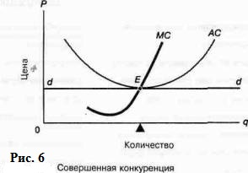
8. Предприятия часто лоббируют установление различных тарифов и квот, чтобы защитить себя от иностранной конкуренции.
• Представьте, что некий монополист имеет зарубежного конкурента, предложение которого совершенно эластично, а цена немного выше АС= МС нашего монополиста. Что произойдет в результате вступления иностранной компании на рынок?
• Как бы повлиял на цены и объем производства этой продукции запретительный тариф на иностранные товары? (Запретительный тариф - это настолько высокий тариф, что импорт становится просто невозможным.) А каково было бы воздействие низкого тарифа? Используйте логику прoведенного вами анализа, чтобы объяснить фразу "Тариф ‑ отец монополии".

Slide 91

9. Объясните на словах, а также с помощью графика, почему равновесие в условиях монополии менее эффективно, чем в условиях конкуренции. Почему условие MC=P=MU имеет такое важное значение для ваших рассуждений?
10. Как в условиях совершенной конкуренции, так и в условиях
монополистической конкуренции равновесие в долгосрочном периоде достигается в точке касания гривой спроса каждого предприятия dd и кривой средних издержек АС Рис. 4 отображает состояние равновесия для монополистического конкурента, а рис. 6 - для совершенного. Обсудите сходства и различия между этими двумя ситуациями, обратив внимание на следующее.
Эластичность кривой спроса
Степень расхождения между ценой и предельными издержками
Прибыль
Экономическую эффективность

